Slide 1
Скоринг в микрофинансировании
Сергей Голицын
Член Правления
Директор по рискам
06/12/2013

Slide 2
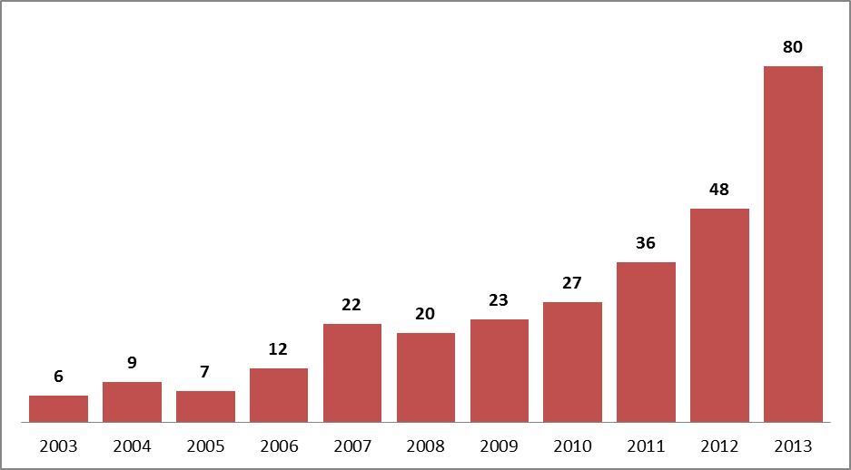
Структура рынка МФО
Динамика роста рынка микрофинансирования в 2003-2013 гг. (млрд.руб.)*
Структура рынка МФО*
по объему выдач
по числу игроков
По оценкам аналитиков к концу 2013 г. рынок МФО вырастет до 80-85 млрд. руб., опережая темпы роста банковского розничного рынка.
Начиная с 2014г. рынок ждет первые укрупнения МФО и сокращение числа игроков, в виду предстоящего ужесточения нормативов, установленных для микрофинансовых организаций (сейчас число участников рынка около 4 тыс.).
В 2014 г. ожидается выход на рынок иностранных игроков.
Доля компании в сегменте «Займы физическим лицам» останется на уровне 30-35%.
Доля «серого» рынка заимствований составляет 50% от официального рынка МФО.
*По данным «НАУМИР» и аналитиков компании «Домашние деньги»
Notes:
2

Slide 3
О компании
Уровни дополнительной проверки
Дирекция продаж
(г. Москва)
Контроль деятельности Региональных представительств (выполнение планов продаж, ежедневного сбора средств от заемщиков, обучение и пр.)
Служба безопасности/внутренний аудит
Функции:
Выявление и профилактика мошенничества
Работа с проблемной задолженностью
Контроль бизнес-процессов сети продаж
Организация работы внешних коллекторских агентств
Служба контроля качества
На каждом уровне региональной сети
Функции:
Регулярная выборочная проверка всех служб регионов
Оптимизация бизнес-процессов
Регулярная выборочная проверка одобренных заявок перед выдачей
Региональные центры (РЦ)
10
Контроль деятельности и выполнения планов продаж Бизнес-зон и Агентской сети
Контроль ежедневного сбора средств от заемщиков
Набор, обучение и контроль бизнес-менеджеров
Региональные представительства
69 (по 5 в одном РЦ, кроме Московского РЦ)
Бизнес-зоны
345
Набор, обучение и контроль агентской сети
Работа с проблемными клиентами
Привлечение партнеров
Агентская сеть
Более 3 тысяч персональных менеджеров
Привлечение Клиентов и сбор платежей
По состоянию на 01.10.2013г.
Количество активных клиентов, тыс чел.
191
275
Архангельск
Вологда
7
9
1
2
86
3
5
27
6
4
10
2010
2011
2012
(1) Московский региональный центр
(2) Центральный федеральный округ
Томск
-
1
8
(3) Центральный федеральный округ
-
2
(4) Поволжский федеральный округ
-
1
Абакан
(5) Поволжский федеральный округ
-
2
(6) Южный федеральный округ
Чита
(7) Северо
Улан- Уде
-
Западный федеральный округ
(8) Сибирский федеральный округ
(9) Центральный федеральный округ
-
3
(10) Уральский федеральный округ
Notes:
3

Slide 4
Качество портфеля
После завершения региональной экспансии Компания показывает интенсивный рост.
Объем выдач стабильно растет, качество выдач улучшается (дефолтность уменьшается).
Винтаж 8+ через 4 недели – доля займов, имеющих просрочку 8+ дней через 4 недели после выдачи
Винтаж 15+ через 9 недель – доля займов, имеющих просрочку 15+ дней через 9 недель после выдачи
Дефолтность поколения – доля основного долга по займам в просрочке 90+ после 52 недель жизни займа
Notes:
4

Slide 5
Процесс
Заявка на займ подается в Колл- Центр или через интернет
Компания использует различные каналы привлечения потенциальных клиентов: ТВ, интернет, партнерские программы и т.п.
Заявки - отказаны
Fraud detection,
Интегральный, скоринг
Заявки - одобрены
Заявка передана персональному менеджеру
Заявки распределяются между персональными менеджерами в соответствии с зональным закреплением
Заявки - отказаны
Визуальный скоринг
Заявки - одобрены
100% проверка соответствия поданных заявок и предоставленных документов
Регулярная выборочная проверка одобренных заявок Службой контроля качества
В займе отказано
Заем одобрен
Выдача
Начинается процесс погашения
Персональный менеджер лично собирает платежи
или
Погашение осуществляется через платежные системы, банки и розничные сети
Погашение идет по еженедельному графику, согласованному с персональным менеджером
Notes:
5

Slide 6
Источники данных
Источники данных
Первый уровень знаний (application, fraud-detection, bureau)
Анкетные данные
Кредитная история
Данные БКИ
Платежные системы
Базы данных
Второй уровень знаний (visual)
Визуальная оценка заемщика
Визуальная оценка
жилища
Оценка адекватности
Выявление мошенничества
Третий уровень знаний (collection)
Эффективность взыскания
Качество портфеля
Notes:
6

Slide 7
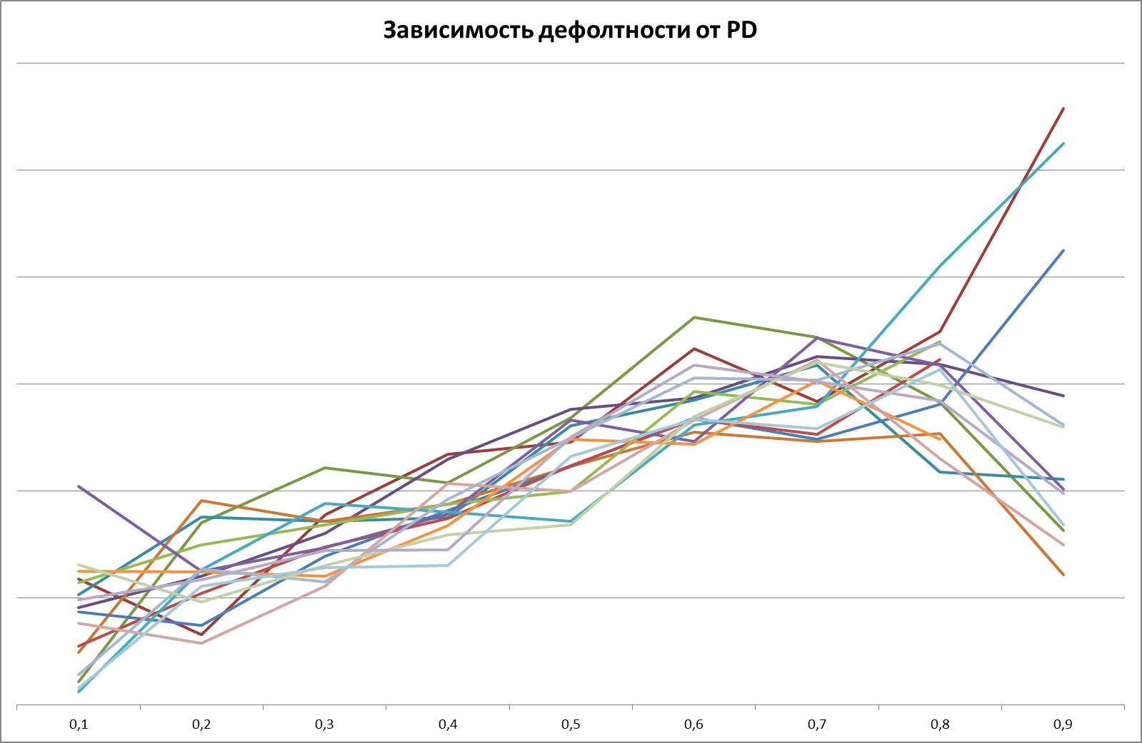
Скоринг
Notes:
7

Slide 8
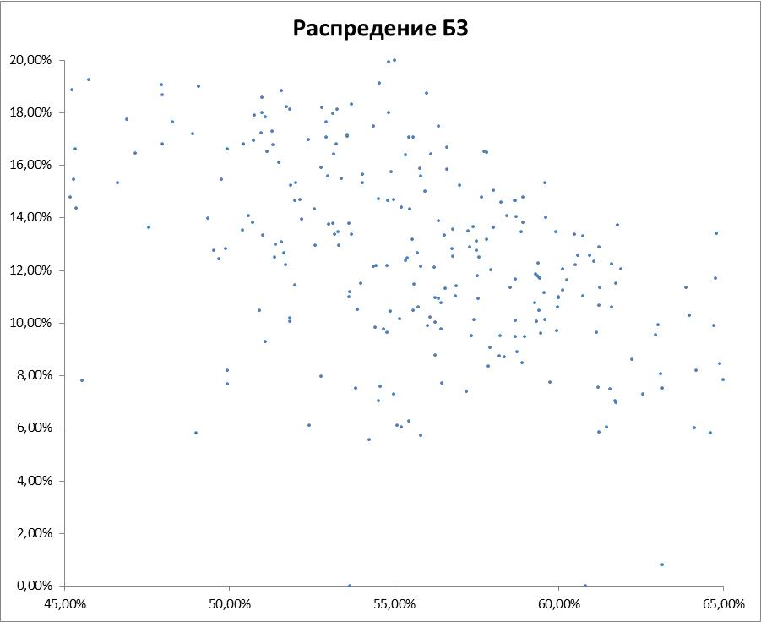
Кластеризация
Кластер «плохой»
Показатели портфеля
Кластер «хороший»
Показатели эффективности взыскания
Notes:
8

Slide 9
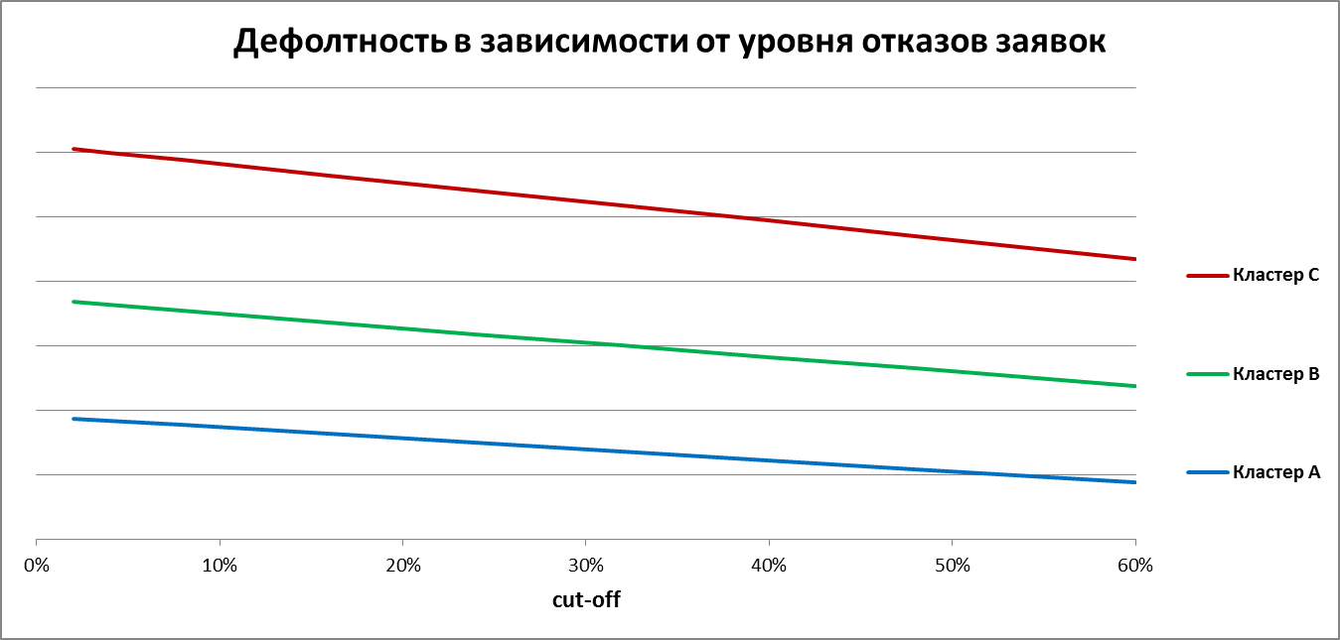
Кластеризация
Notes:
9

Slide 10
Спасибо за внимание!
Notes:
10

